Slide 1
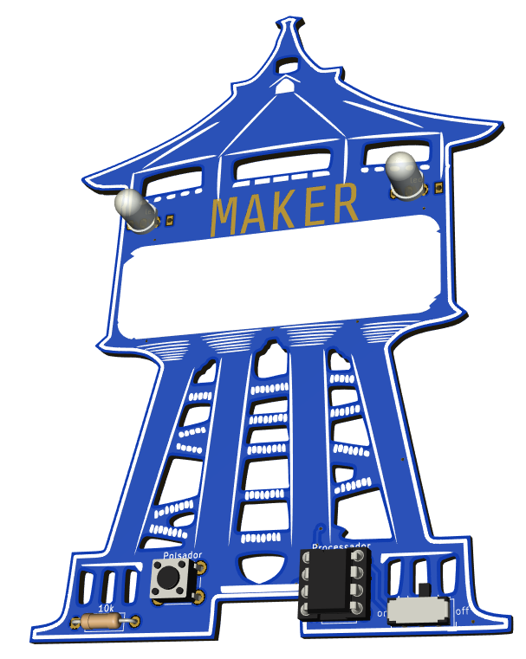

Taller de Soldadura Electrónica Familiar

Slide 2

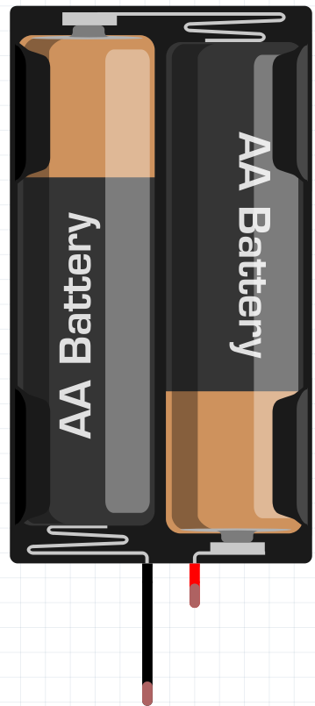
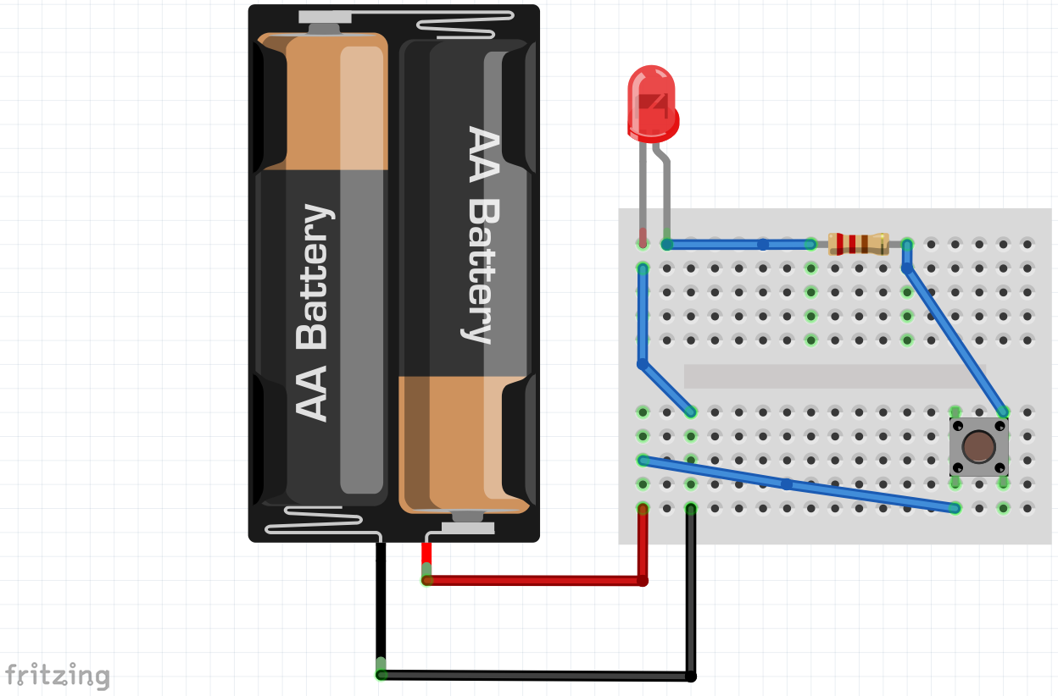

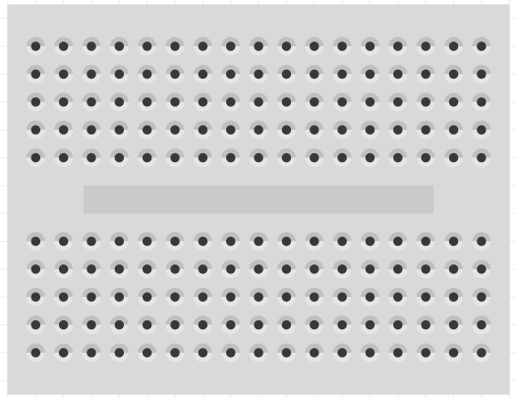
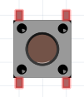
Circuito espagueti
Un pulsador y un led
Rojo “+” / Negro “-”
Los leds tienen una pata “+” y “-” ¿Cual?
Mira cómo están conectados por dentro estos componentes

Slide 3
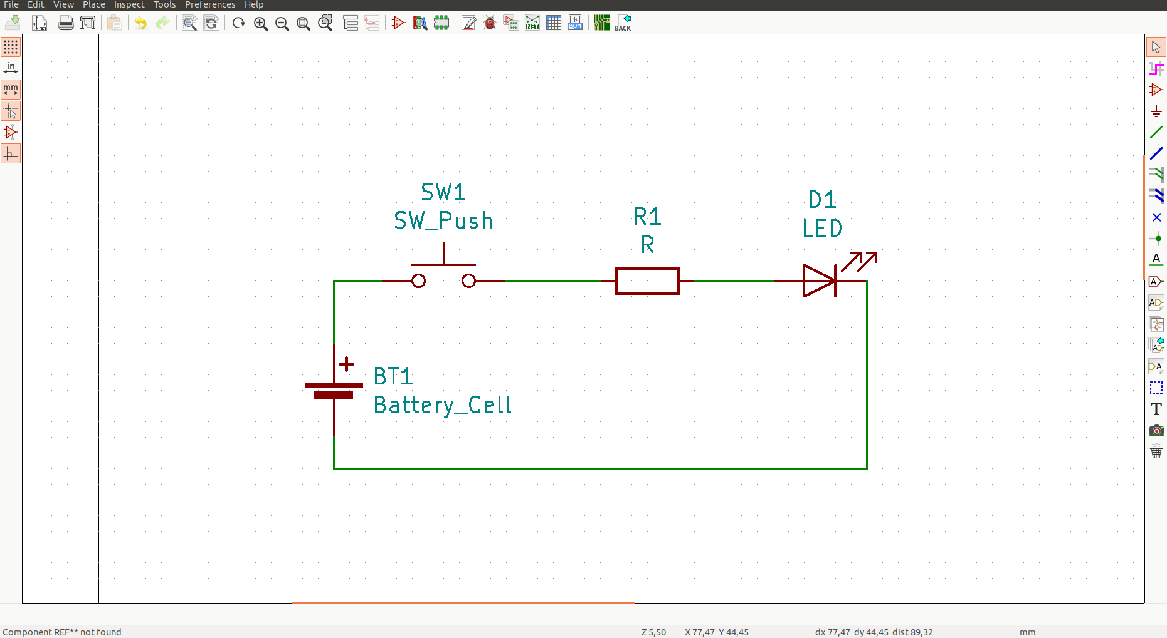
Fabricación Digital

Slide 4
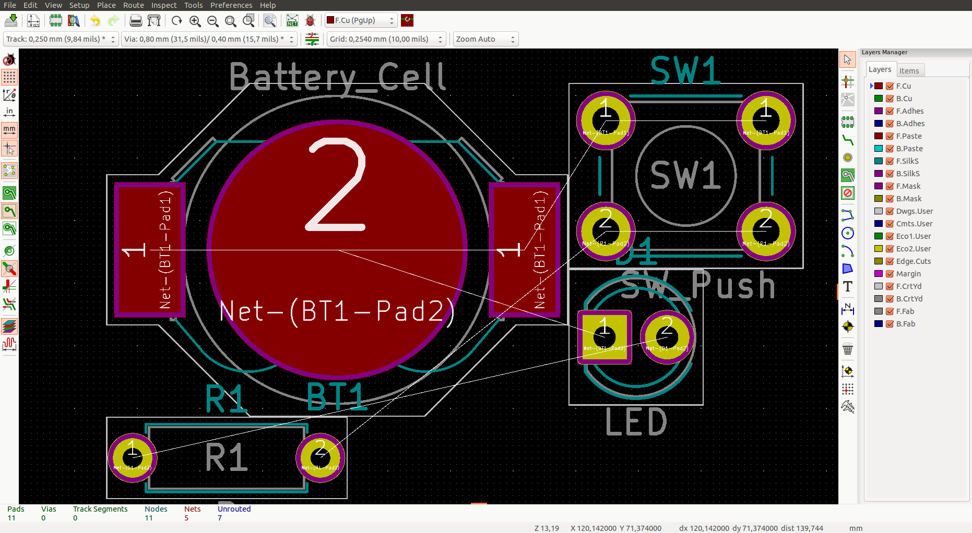
Fabricación Digital

Slide 5
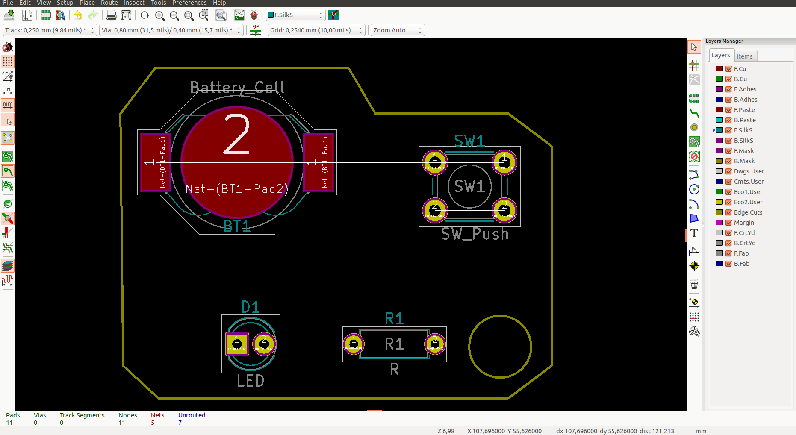
Fabricación Digital

Slide 6
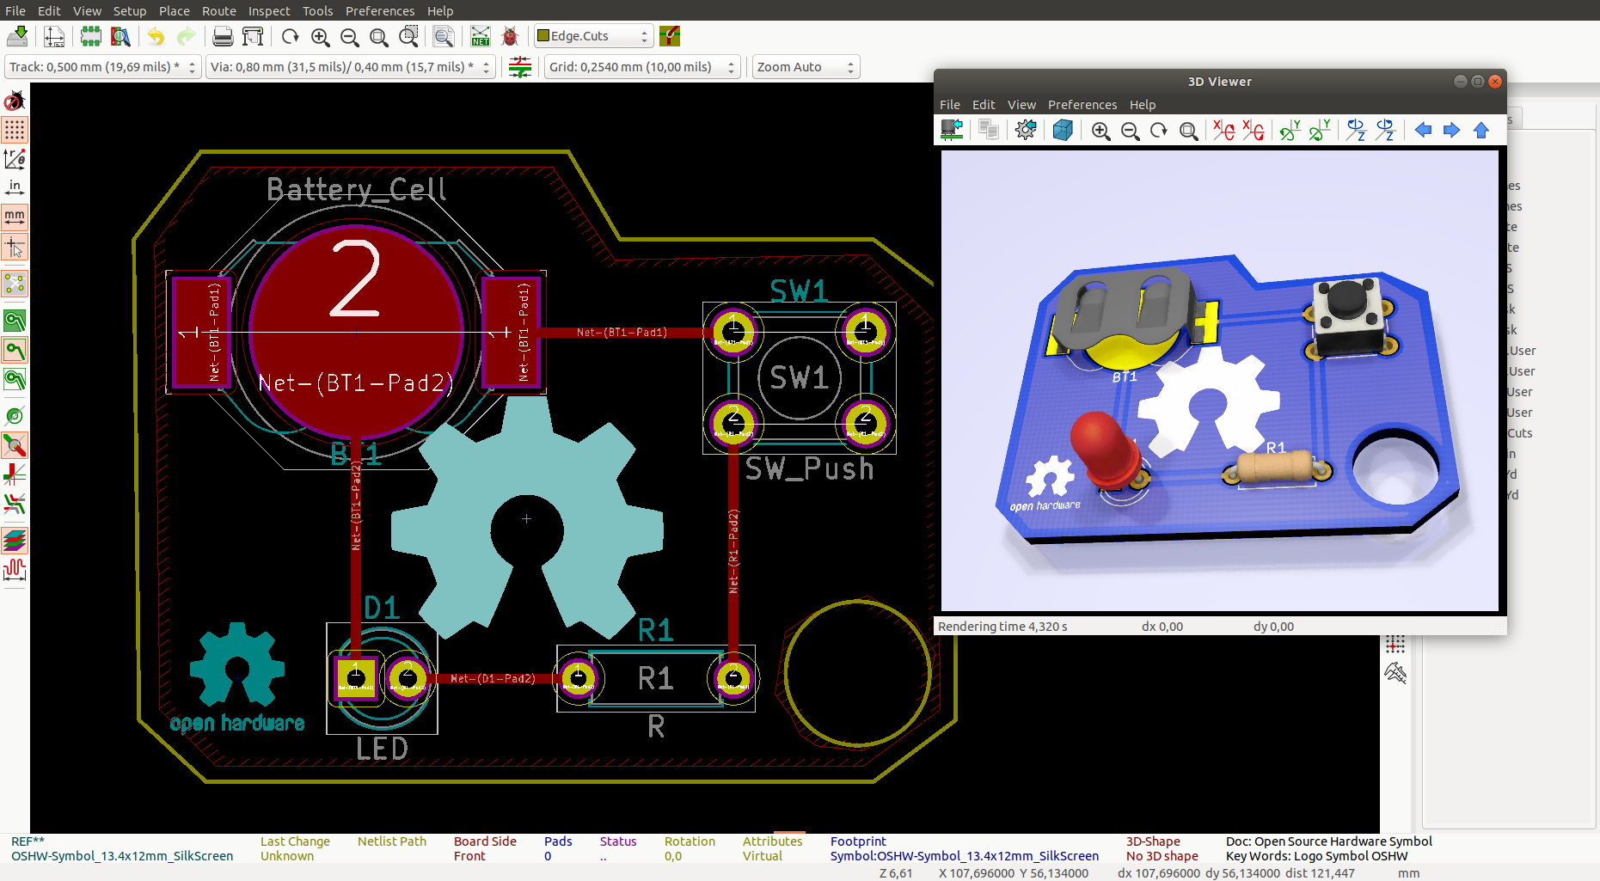
Fabricación Digital

Slide 7
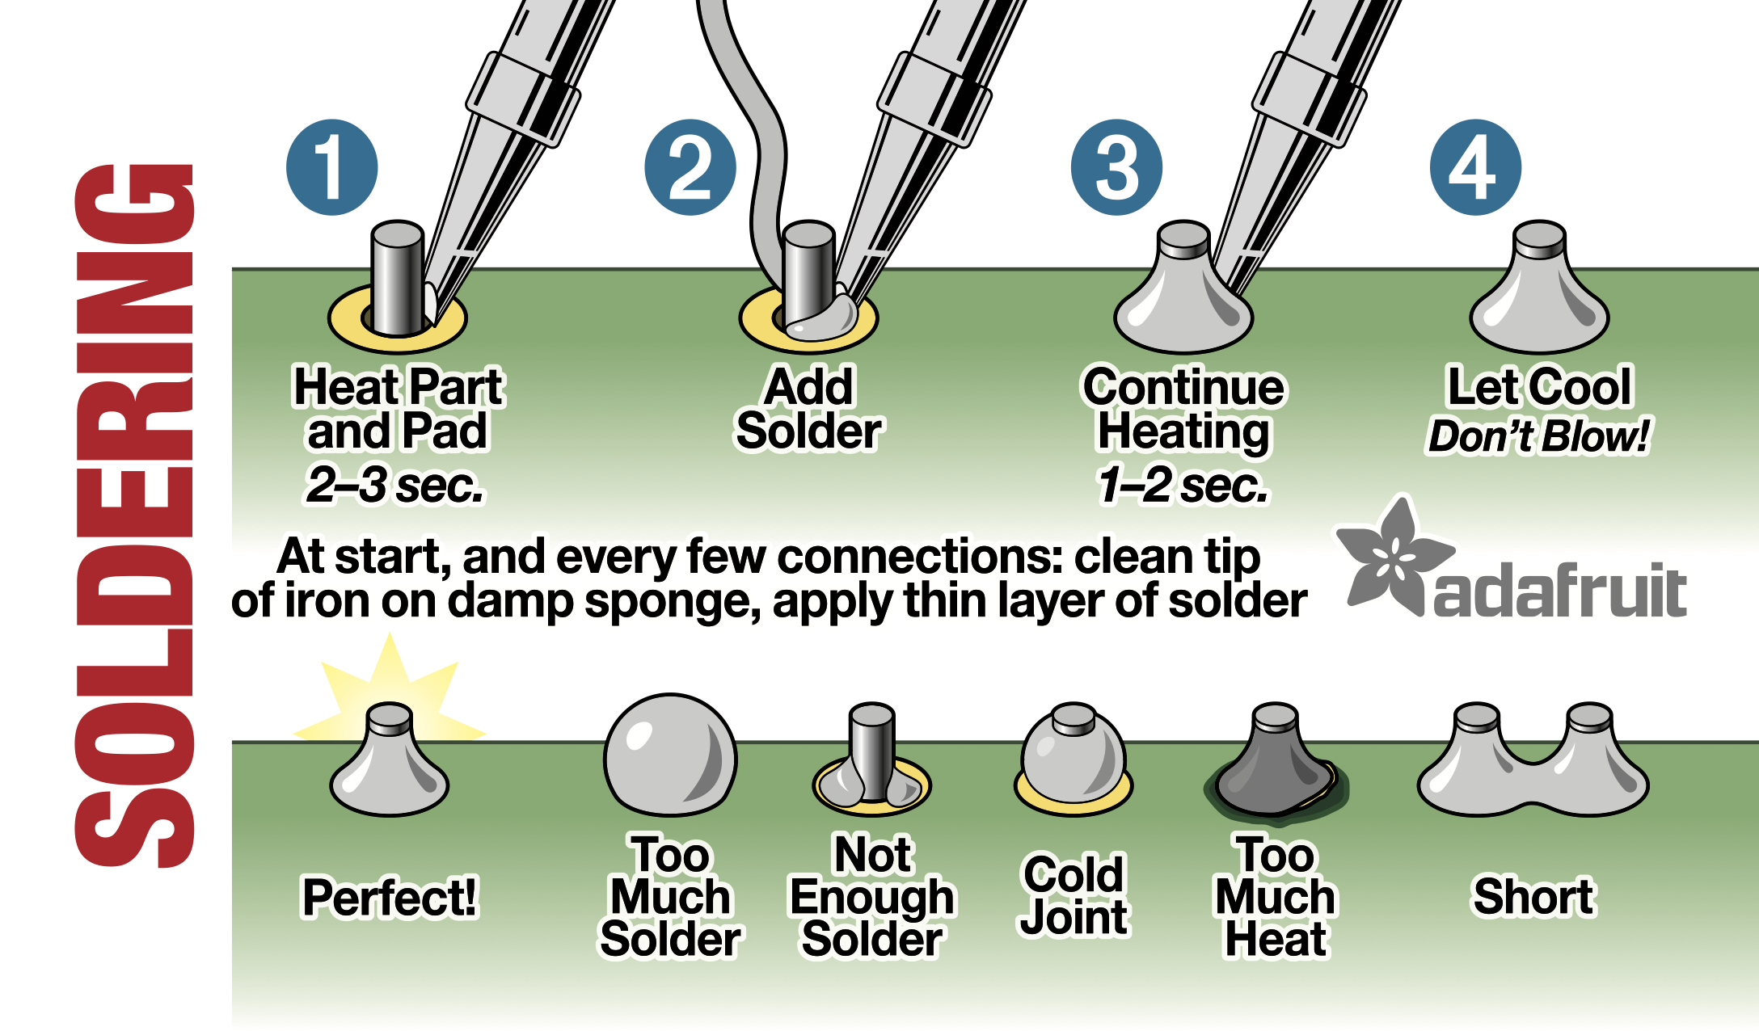



¿Cómo utilizar el soldador?
Calienta el componente y la base 2-3seg
Ponemos un poco de estaño
Retira el estaño y continua calentando 1-2seg
Perfecto!!!
GUIA DE SOLDADURA
Limpia simpre la punta del solddor antes de utilizarlo con un nuevo componente.
Perfecto
Mucho estaño
Poco estaño
Soldadura fría
Mucho calor
Cortocircuito

